Slide 1
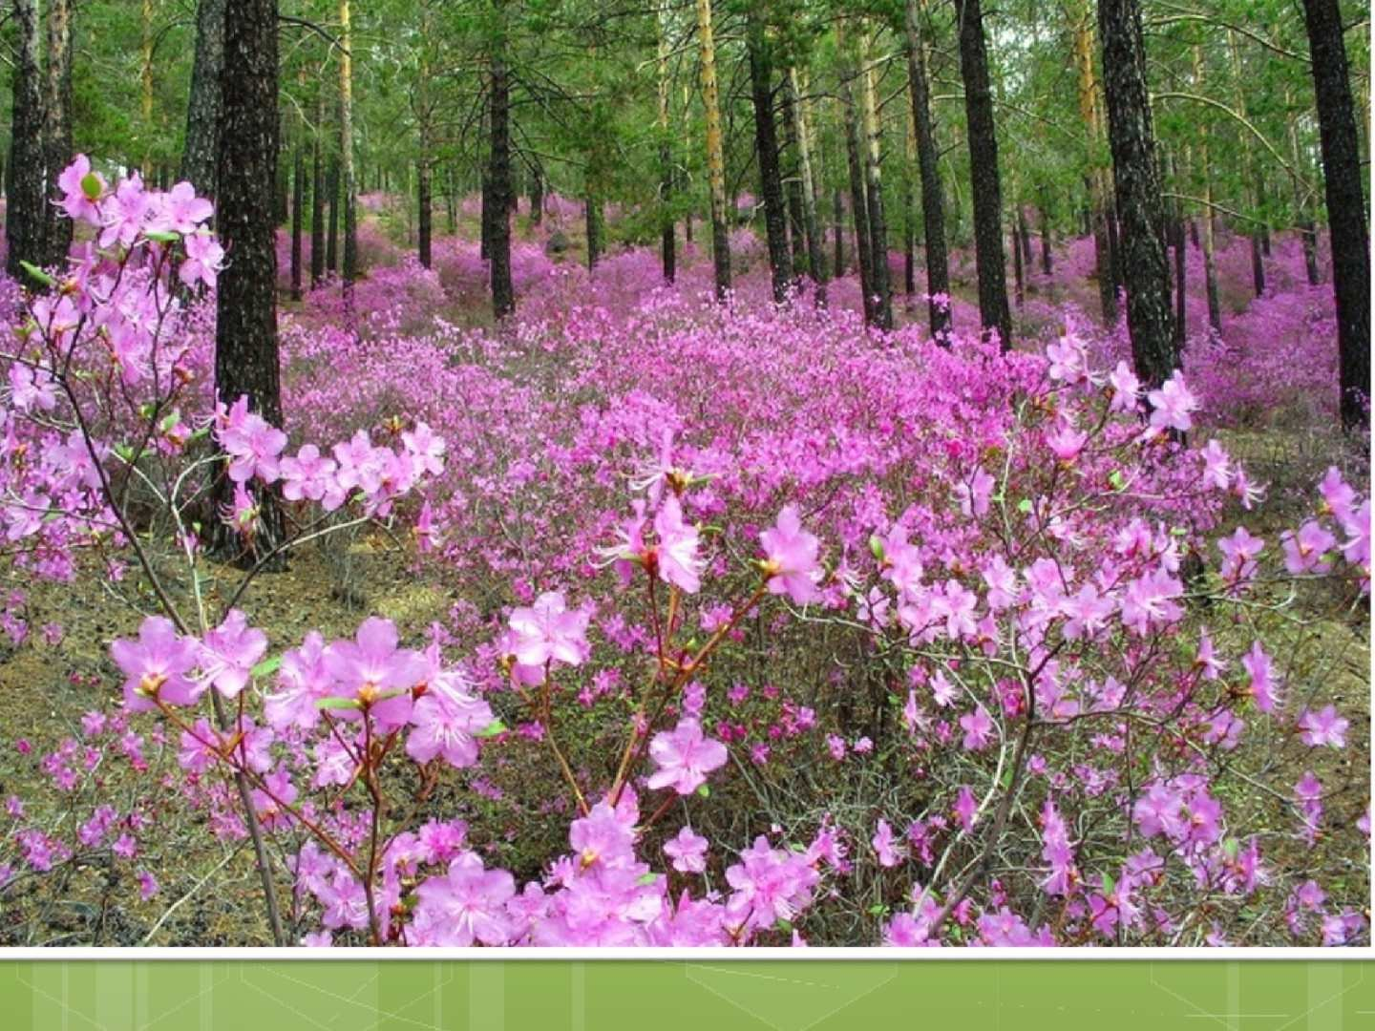
Министерство природных ресурсов
Забайкальского края
ИТОГИ ДЕЯТЕЛЬНОСТИ МИНИСТЕРСТВА ПРИРОДНЫХ РЕСУРСОВ
ЗАБАЙКАЛЬСКОГО КРАЯ ЗА 2021 ГОД И ОСНОВНЫЕ ЗАДАЧИ НА 2022 ГОД
Министр природных ресурсов Забайкальского края
Немков Сергей Иванович
г. Чита, 18 января 2022г.

Slide 2
Министерство природных ресурсов
Забайкальского края
ОСНОВНЫЕ ЦЕЛИ ДЕЯТЕЛЬНОСТИ МИНИСТЕРСТВА ПРИРОДНЫХ РЕСУРСОВ ЗАБАЙКАЛЬСКОГО КРАЯ
I
II
Защита населенных пунктов и жителей Забайкальского края от наводнений;
III
Обеспечение охраны комплекса природных ресурсов, реализация права настоящего и будущего поколений людей на благоприятную окружающую среду обитания
Повышение эффективности использования и сохранения лесов; обеспечение стабильного удовлетворения общественных потребностей в ресурсах и полезных свойствах леса при сохранении экономического и экологического потенциала, а также глобальных функций лесов и их биологического разнообразия
Развитие минерально-сырьевой базы полезных ископаемых и подземных вод
Сохранение водных биологических ресурсов;

Slide 3
Министерство природных ресурсов
Забайкальского края
ОСНОВНЫЕ ЗАДАЧИ ДЕЯТЕЛЬНОСТИ МИНИСТЕРСТВА ПРИРОДНЫХ РЕСУРСОВ ЗАБАЙКАЛЬСКОГО КРАЯ
I
обеспечение эффективного сохранения лесов, в том числе на всех участках вырубленных и погибших лесных насаждений, а также рационального многоцелевого и неистощительного использования лесов;
II
осуществление мер по предотвращению негативного воздействия вод, охране водных объектов;
III
совершенствование государственного управления системой особо охраняемых природных территорий регионального значения;
обеспечение безопасности гидротехнических сооружений;
сохранение водных биологических ресурсов;
обеспечение воспроизводства минерально-сырьевой базы, ее рационального использования и охраны недр на территории Забайкальского края
обеспечение эффективного управления лесами и устойчивого развития лесного сектора экономики;
повышение эффективности контроля за использованием лесов
осуществление мер пожарной безопасности и тушения лесных пожаров в лесах;
создание условий для эффективного и устойчивого развития охотничьего хозяйства Забайкальского края
предупреждение и минимизация негативного воздействия на окружающую среду;

Slide 4
ПОЛНОМОЧИЯ МИНПРИРОДЫ ЗАБАЙКАЛЬСКОГО КРАЯ
Министерство природных ресурсов
Забайкальского края
16 направлений работы
5 региональных проектов
Недропользование.
Охрана окружающей среды.
Развитие системы ООПТ.
Охрана атмосферного воздуха.
Использования атомной энергии.
Охрана озера Байкал.
Проведение государственной экологической экспертизы.
Обеспечение радиационной безопасности.
Обращение с отходами.
Водные отношения.
Отношения, связанные с созданием на водных объектах, находящихся в федеральной собственности, искусственных земельных участков.
Безопасность гидротехнических сооружений.
Сохранение водных биологических ресурсов.
Охрана и использование объектов животного мира.
Охота и сохранение охотничьих ресурсов.
Лесные отношения.
«Сохранение озера Байкал».
«Чистая страна».
«Чистый воздух».
«Комплексная система обращения с твердыми коммунальными отходами».
«Сохранение лесов».
3 государственных программы
«Охрана окружающей среды».
«Воспроизводство и использование природных ресурсов».
«Развитие лесного хозяйства Забайкальского края».
7 подведомственных учреждений (более 3 тыс. чел)
ГБУ «Забайкальский краевой экологический центр»
ГКУ «Дирекция ООПТ»
ГБУ «Дирекция природного парка «Арей»
ГБУ «Дирекция природного парка «Ивано-Арахлейский»
КГСАУ «Забайкаллесхоз»
КГУ «Читинская авиабаза»
ГКУ «Управление лесничествами Забайкальского края»

Slide 5
Финансирование расходов на реализацию полномочий Министерства в 2021 году
Объём финансирования на 2021 год –
2 млрд. 772 млн. рублей
(объем финансирования на 2020 год –
2 млрд. 447 млн. рублей)
Процент освоения – 98,2 %
Источники финансирования федерального бюджета
Субвенция на исполнение переданных Российской Федерацией полномочий в области лесных отношений
Субвенция на исполнение переданных Российской Федерацией полномочий в области организации, регулирования и охраны водных биологических ресурсов
Субвенция на исполнение переданных Российской Федерацией полномочий в области водных отношений
Единая субвенция на осуществление полномочий Российской Федерацией в области охраны и использования объектов животного мира
Единая субвенция на осуществление полномочий Российской Федерацией в области охраны и использования охотничьих ресурсов
Федеральный бюджет – 2 млрд. 120 млн. рублей
Краевой бюджет - 652 млн. рублей
Структура финансирования в разрезе государственных программ
РАЗВИТИЕ ЛЕСНОГО ХОЗЯЙСТВА
Федеральный бюджет –
1 414 млн. руб.
Краевой бюджет – 407 млн. руб.
ОХРАНА ОКРУЖАЮЩЕЙ СРЕДЫ
Федеральный бюджет – 237 млн. руб.
ВОСПРОИЗВОДСТВО И ИСПОЛЬЗОВАНИЕ ПРИРОДНЫХ РЕСУРСОВ
Федеральный бюджет – 469 млн. руб.
Краевой бюджет – 32 млн. руб.
СОВЕРШЕНСТВОВАНИЕ ГОСУДАРСТВЕННОГО УПРАВЛЕНИЯ
ЗАБАЙКАЛЬСКОГО КРАЯ
Краевой бюджет – 0,5 млн. руб.
Краевой бюджет – 212 млн. руб.

Slide 6
Финансирование национального проекта «Экология» в 2021 году
«Сохранение лесов»
Выделено – 334 млн. руб.
Исполнено – 334 млн. руб.
«Чистая страна»
«Чистый воздух»
Процент освоения - 100
Выделено –
20,5 млн. руб.
Исполнено – 18,5 млн. руб.
Процент освоения – 90,2
Выделено – 161 млн. руб.
Исполнено - 161 млн. руб.
Процент освоения - 100
«Комплексная система обращения с твердыми коммунальными отходами»
Выделено – 91,9 млн. руб.
Исполнено – 91,9 млн. руб.
Процент освоения - 100
«Сохранение озера Байкал»
ГРБС – Министерство строительства, дорожного хозяйства и транспорта Забайкальского края
- строительство очистных сооружений в п. Тарбагатай Петровск-Забайкальского р-на,
- строительство очистных сооруженийст. Жипхеген Хилокского р-на,
- реконструкция очистных сооружений г. Хилок
БА 2021г. – 199,6 млн. руб.
БА 2022г. – 205,3 млн. руб.

Slide 7
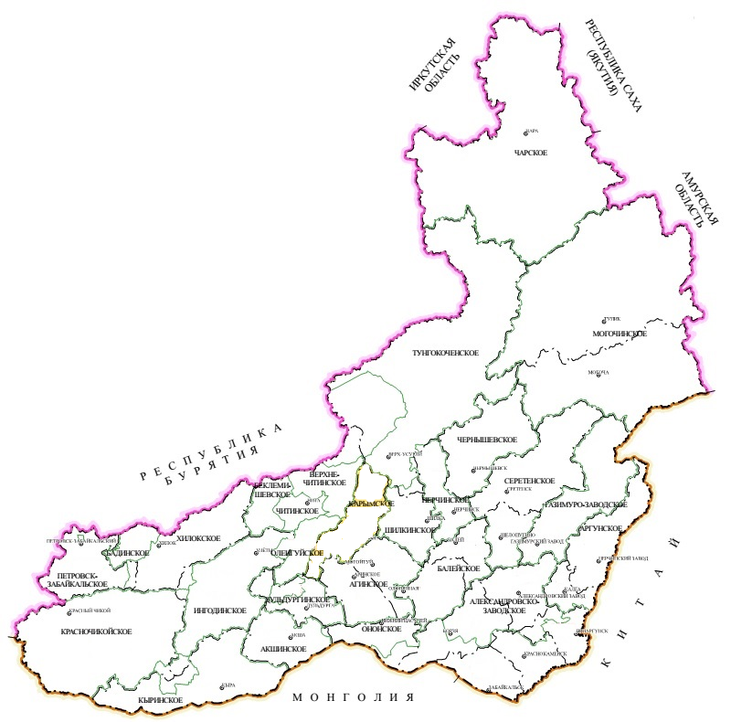
Министерство природных ресурсов
Забайкальского края
Основные цели в области лесных отношений
Обеспечение эффективного сохранения и восстановления лесов
II
Обеспечение рационального многоцелевого и неистощительного использования лесов при сохранении их экологических функций и биологического разнообразия
III
Обеспечение эффективного управления лесами и устойчивого развития лесного сектора экономики
I

Slide 8
Министерство природных ресурсов
Забайкальского края
Основные задачи в области лесных отношений
I
II
Формирование лесосечного фонда в целях обеспечения граждан древесиной для собственных нужд
III
Организация и осуществление государственного лесного надзора (лесная охрана)
Обеспечение баланса выбытия и воспроизводства лесов
Освоение расчетной лесосеки
Увеличение площади переданных в аренду лесов
Организация и осуществление охраны и защиты лесов
Организация и осуществление государственного лесного надзора (лесная охрана)

Slide 9
Финансирование переданных полномочий в области лесных отношений в ДФО
ДФО 2021г., млн. руб.
Рост финансирования в 2 раза
Структура расходов 2021г.
Наименование расходов | млн. руб. | доля, %
1.Лесохозяйственные мероприятия | 561,6 | 39,7%
2.Содержание лесничеств | 447,2 | 31,6%
3.Техника | 280,6 | 19,8%
4.Лесоустройство, кадастровый учет | 20,0 | 1,4%
5.Обеспечение деятельности аппарата | 105,3 | 7,4%

Slide 10
Заготовка древесины
Министерство природных ресурсов
Забайкальского края
Динамика освоения расчетной лесосеки, %
Расчетная лесосека: 11 628,7 тыс. куб. м,
освоения в 2021 году: 1 292,7 тыс. куб. м
Структура заготовки древесины по итогам 2021 года
Динамика заготовки древесины, тыс.м³

Slide 11
Использование лесов
Министерство природных ресурсов
Забайкальского края
10 видов пользования лесов, из них: 3 основных: геологическое изучение недр линейные объекты - заготовка древесины 1039 договор аренды лесных участков, из них:
108 для заготовки древесины на общей площади – 1,7 млн.га
374 арендаторов, из них:
91 для заготовки древесины
4,4 млн. га в аренде 874,4 млн. руб. поступлений в бюджет, из них: 649,2 – федеральный бюджет 225,2 – краевой бюджет
Динамика предоставления лесных участков в аренду
Динамика предоставления лесных участков
для геологического изучения недр без рубки
 | Количество договоров аренды, |  | Количество разрешений на осуществление работ без рубки,
 | шт., | общая площадь, тыс.га | шт., | общая площадь, тыс.га
2019 | 103 | 8,2 | 40 | 16,7
2020 | 84 | 5,3 | 53 | 182,7
2021 | 94 | 5,9 | 141 | 421,7

Slide 12
Воспроизводство лесов
Министерство природных ресурсов
Забайкальского края
Цель: обеспечение баланса выбытия и воспроизводства лесов в соотношении 100% к 2024 году
В 2021 году показатель составил – 83,5%
Основные задачи регионального проекта
«Сохранение лесов» национального проекта «Экология»
Динамика объемов лесовосстановительных работ
Наименование задачи | 2020 | 2021 | 2021, план
1. Формирование запаса лесных семян для лесовосстановления, кг | 1152,4 | 1760,3 | 1500,0
2. Увеличение площади лесовосстановления, га | 24112,0 | 23613,5 | 51283,0
3. Оснащение учреждений, выполняющих мероприятия по воспроизводству лесов специализированной техникой, ед. | 13 | 175 | 0
В 2021 году выращено 4 157,0 тыс.шт. стандартного посадочного материала основных лесообразующих пород
В 2022 году планируется вырастить – 8 732,5 тыс.шт.

Slide 13
УВЕЛИЧЕНИЕ ФИНАНСИРОВАНИЯ СНИЗИЛО ПЛОЩАДЬ ЛЕСНЫХ ПОЖАРОВ В 18 РАЗ
2019 год
2020 год
2021 год
959
849
568,7
348,5
253
19,2
– количество лесных пожаров, шт.
– площадь, тыс. га
Ликвидация пожаров в первые сутки
2019 |  | 2020 |  | 2021
шт. | % | шт. | % | шт. | %
322 | 50,5 | 457 | 56,3 | 160 | 73
Notes:
Оставить слайд по экономике. Убрать флаги. Почему история? Темно красный убрать – оставляем только выравнивание. Непонятно оставить ли слайд по бюджетам

Slide 14
МЕРОПРИЯТИЯ ПО ПОДГОТОВКЕ К ПОЖАРООПАСНОМУ СЕЗОНУ 2022 ГОДА ВЫПОЛНЕНЫ НА 98 %
Строительство дорог противопожарного назначения | 100 % | Строительство пожарных наблюдательных пунктов | 100 %
Реконструкция дорог противопожарного назначения | 100 % | Эксплуатация пожарных наблюдательных пунктов | 100 %
Эксплуатация лесных дорог противопожарного назначения | 96,2 % | Проведение контролируемых выжиганий | 82,3 %
Устройство противопожарных разрывов | 91,4 % | Благоустройство зон отдыха | 100 %
Прочистка противопожарных разрывов | 100 % | Установка шлагбаумов | 100 %
Устройство минерализованных полос | 98,6 % | Установка аншлагов, стендов, плакатов, баннеров | 100 %
Прочистка минерализованных полос | 100 % | Распространение листовок | 100 %
Устройство подъездов к водоисточникам | 100 % | Эксплуатация ПСПИ | 100 %
Notes:
Оставить слайд по экономике. Убрать флаги. Почему история? Темно красный убрать – оставляем только выравнивание. Непонятно оставить ли слайд по бюджетам

Slide 15
ПОДГОТОВКА К ПОЖАРООПАСНОМУ СЕЗОНУ 2022 ГОДА
Наименование |  | КГСАУ "Забайкаллесхоз" | КГУ "Читинская авиабаза" | Привлекаемые | Всего | %
Личный состав | План | 1056 | 266 | 1172 | 2494 | 71
 | Факт | 445 | 145 | 1172 | 1762
Техника | План | 412 | 39 | 514 | 965 | 97
 | Факт | 383 | 39 | 514 | 936
Notes:
Оставить слайд по экономике. Убрать флаги. Почему история? Темно красный убрать – оставляем только выравнивание. Непонятно оставить ли слайд по бюджетам

Slide 16
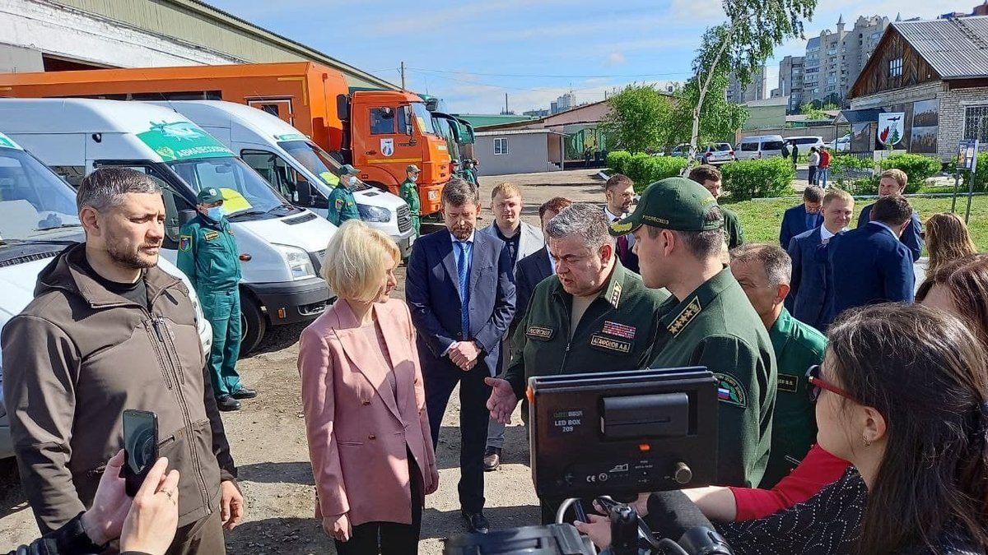
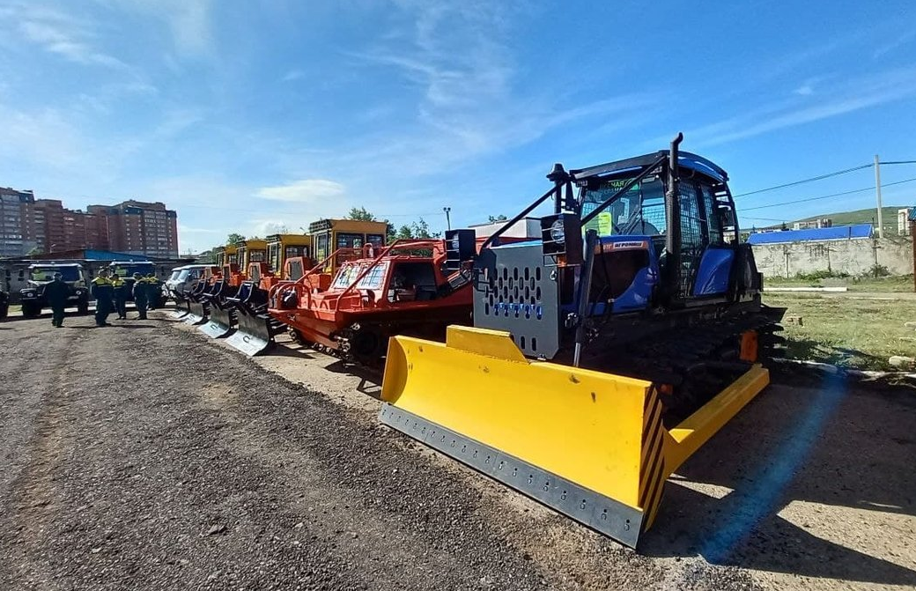
ЗАКУП ЛЕСОПОЖАРНОЙ ТЕХНИКИ И ОБОРУДОВАНИЯ
В рамках реализации регионального проекта
«СОХРАНЕНИЕ ЛЕСОВ» закуплено
Наименование | 2019 | 2020 | 2021 | Всего за 3 года | Запланировано на 2022
Лесопожарная техника, ед. | 72 | 31 | 74 | 177 | 1
Лесопожарное оборудование, ед. | 261 | 126 | 1 208 | 1 595 | 4 425
Показатель регионального проекта «Оснащение специализированных учреждений лесопожарной техникой» Забайкальским краем достигнут –
87 % (в соответствии с планом на 2021 год)
Notes:
Оставить слайд по экономике. Убрать флаги. Почему история? Темно красный убрать – оставляем только выравнивание. Непонятно оставить ли слайд по бюджетам

Slide 17
УВЕЛИЧЕНИЕ КРАТНОСТИ РЕЙДОВЫХ МЕРОПРИЯТИЙ И ИХ КАЧЕСТВО ПРИВЕЛО К СОКРАЩЕНИЮ ВРЕДА ПРИЧИНЕННОГО ЛЕСНОМУ ФОНДУ
Показатель | ед. изм. | 2020 | 2021
Количество случаев незаконных рубок лесных насаждений | шт. | 1405 | 849
Объём незаконно заготовленной древесины | тыс. м³ | 60,66 | 28,6
Ущерб от незаконных рубок лесных насаждений | млн. руб. | 315,45 | 167,3
Направлено материалов в правоохранительные органы | шт. | 969 | 546
Возбуждено уголовных дел | шт. | 581 | 546
Привлечено к уголовной ответственности | чел. | 156 | 210
Число случаев сократилось на 29 %;
Объём незаконно заготовленной древесины снизился на 50 %;
Ущерб от незаконных рубок лесных насаждений снизился на 42%.
Прогноз 2022 года
Увеличение кратности рейдовых мероприятий позволит выявить лесонарушения на более ранних стадиях и тем самым сократить объём незаконно заготовленной древесины, а так же повысить выявляемость
Повысить коэффициент возмещения ущерба от нарушений лесного законодательства
Усилить межведомственное взаимодействие направленное на пресечение деятельности преступных группировок
Информирование граждан
через СМИ о проведении мероприятий, направленных
на пресечение незаконной заготовки и оборота древесины
Notes:
Оставить слайд по экономике. Убрать флаги. Почему история? Темно красный убрать – оставляем только выравнивание. Непонятно оставить ли слайд по бюджетам

Slide 18
ПОКАЗАТЕЛИ КОНТРОЛЬНО-НАДЗОРНОЙ ДЕЯТЕЛЬНОСТИ В ОТНОШЕНИИ ВЛАДЕЛЬЦЕВ ПУНКТОВ ПРИЕМА И ОТГРУЗКИ ДРЕВЕСИНЫ
Наименование показателя | 2018 | 2019 | 2020 | 2021
Проведено проверок (в том числе совместных) | 18 | 77 | 54 | 30
Возбуждено административных дел | 3080 | 313 | 370 | 74
Наложено административных взысканий: предупреждений штрафов на сумму (тыс. руб.) | 243 2601 255223 | 158 282 19878 | 88 250 29032 | 32 50 6482
Взыскано штрафов (тыс. руб.) | 4224,7 | 6854,2 | 5151,22 | 1355,02
Возбуждено Забайкальским ЛУ МВД России на транспорте уголовных дел по ст. 226.1 УК РФ, 191.1 УК РФ с использованием материалов, подготовленных Министерством | 17 | 38 | 42 | 89
Среднемесячное количество пунктов | 330 | 327 | 275 | 250
Отгружено на внешний рынок (тыс. м³) всего | 574,8 | 457,9 | 258,1 | 115,6
Объем поставки древесины на внешний рынок, тыс. м³
Количество пунктов приема и отгрузки древесины
3%
97%
Notes:
Оставить слайд по экономике. Убрать флаги. Почему история? Темно красный убрать – оставляем только выравнивание. Непонятно оставить ли слайд по бюджетам

Slide 19
Министерство природных ресурсов
Забайкальского края
Основные задачи в области лесных отношений на 2022 год
I
II
Эффективное прохождение лесопожарного сезона 2022 года: снижение площади лесных пожаров на территории лесного фонда Забайкальского края; достижениме показателя по оперативности тушения лесных пожаров в 1-е сутки с момента обнаружения до 65,6 %.
III
Увеличение кратности рейдовых мероприятий при осуществлении федерального государственного надзора в лесах
Обеспечение баланса выбытия и воспроизводства лесов
Освоение расчетной лесосеки
Увеличение площади переданных в аренду лесов

Slide 20
Министерство природных ресурсов
Забайкальского края
Основные задачи в области водных отношений
Цели: Защита населенных пунктов от наводнений, сохранение водных биологических ресурсов
II
Обеспечение безопасности гидротехнических сооружений
III
Сохранение водных биологических ресурсов
Осуществление мер по предотвращению негативного воздействия вод, охране водных объектов
I

Slide 21
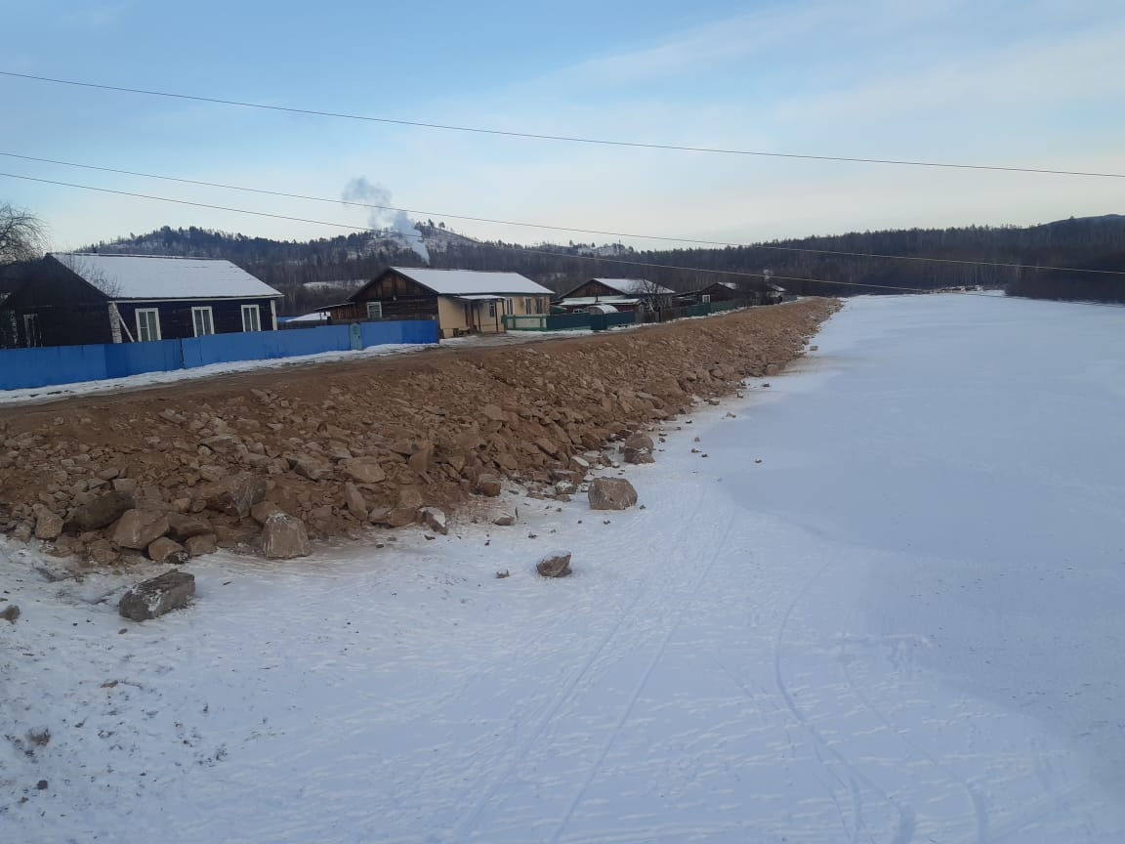
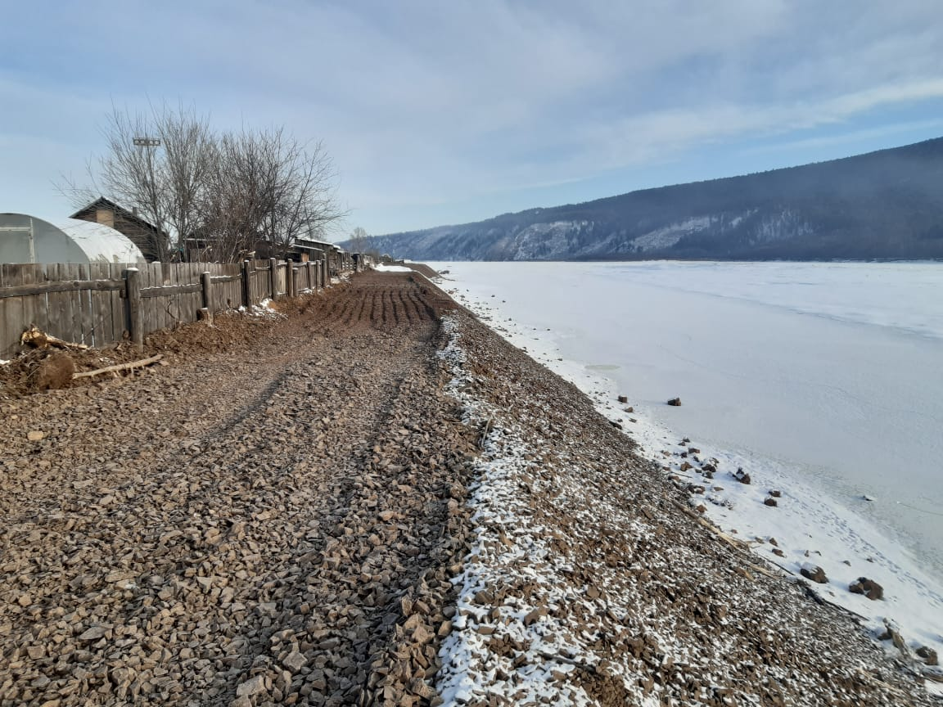
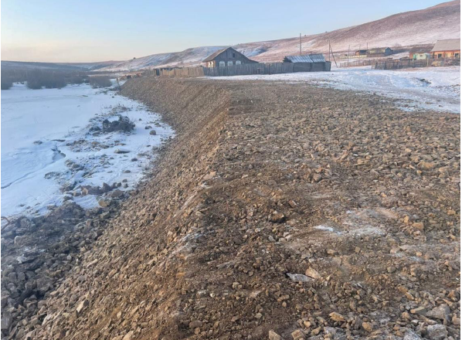
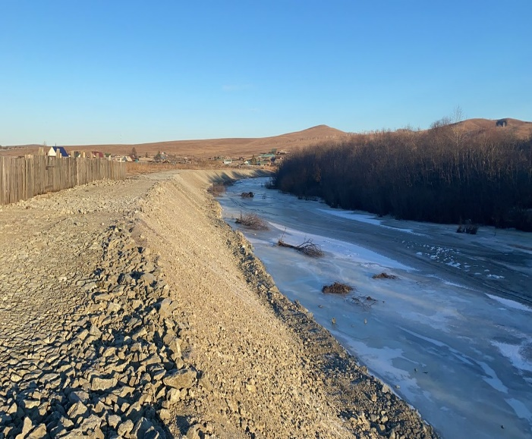
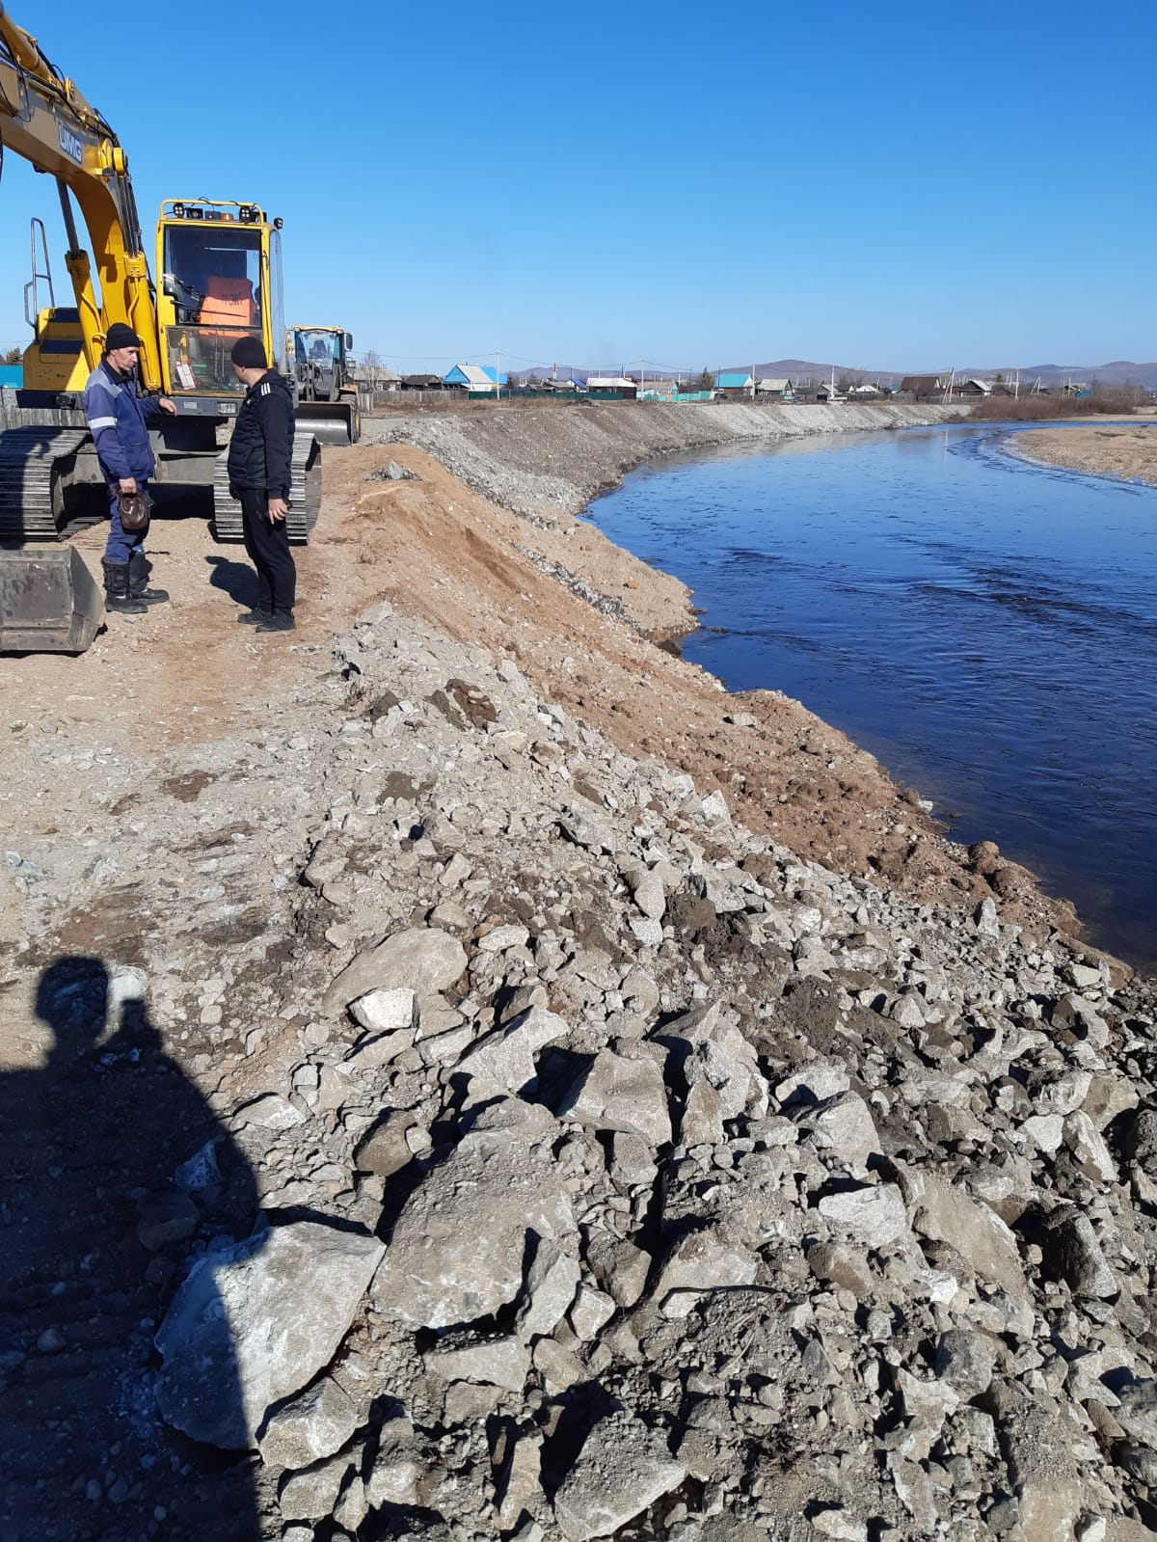
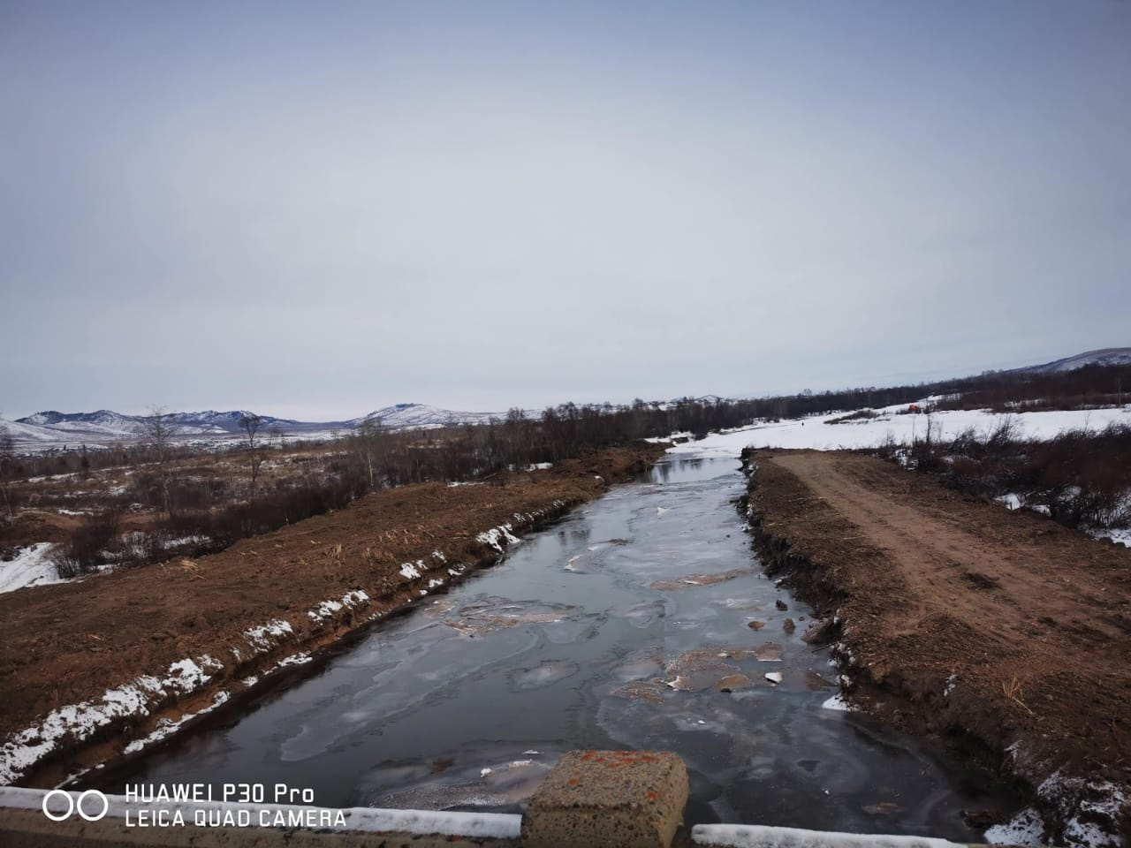
В области водных отношений (2021 год)
Неотложные аварийно-восстановительные работы (резервный фонд Правительства РФ)
на 60 объектах (в 13 муниципальных районах) – 388,36 млн. рублей:
Устройство 25 временных дамб протяженностью 23,5 км
Устройство крепления берега 21 объект протяженностью 16,6 км
Устройство каналов отвода воды 14 объектов протяженностью 18,3 км
Чернышевский район, Устройство крепления берега в с. Урюм на р. Белый Урюм
Сретенский район, Устройство крепления берега в с. Верхние Куларки
Нерчинский район, Устройство крепления берега в с. Илим
Чернышевский район, Устройство временной дамбы в пгт. Чернышевск р. Алеур в районе ул. Солнечная
Чернышевский район, Устройство крепления берега в с. Алеур р. Алеур
Сретенский район, Устройство крепления берега в с. Нижние Куларки р. Шилка
Балейский район, Устройство канала отвода на р. Унда в г. Балей

Slide 22
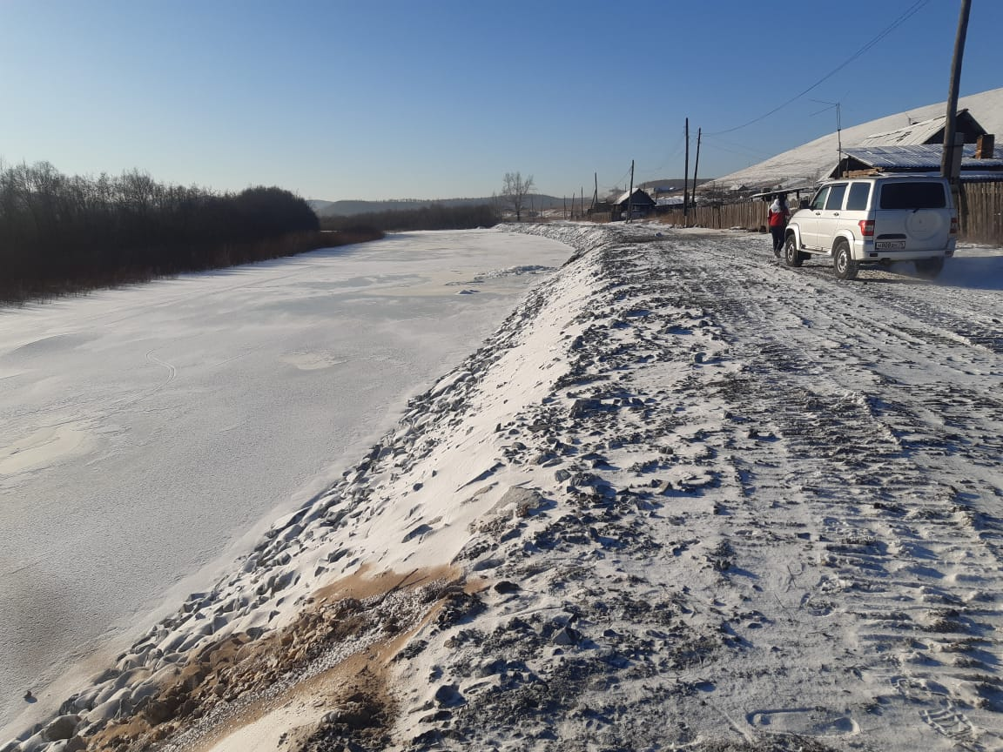
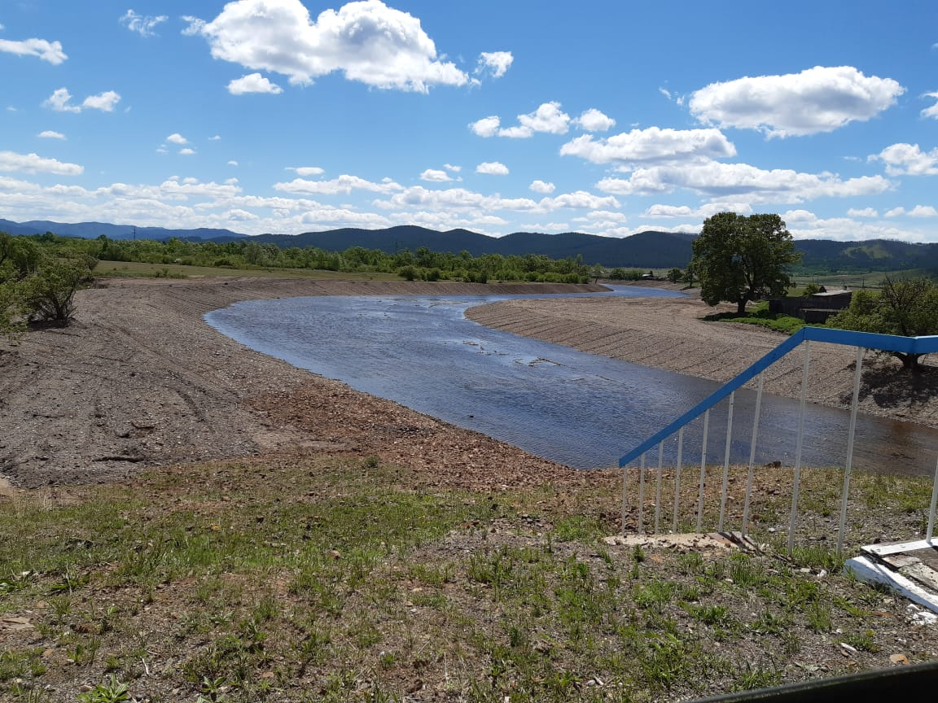
В области водных отношений (2021 год)
Субвенции из федерального бюджета на осуществление отдельных полномочий
в области водных отношений – 67,93 млн. рублей:
Определение водоохранных зон реки Хилок (2020-2021)
Закрепление на местности границ водоохранных зон реки Ингода (2021)
Регулированию русла реки Акша в с. Урейское (2019-2021)
Углубление русла реки Чита в г. Чита (2020-2022)
Углубление русла реки Среднее Олонгро в г. Могоча (2021)
Регулированию русла реки Кия в г. Шилка (2021-2024)
Регулирование русла реки Агита в пгт. Букачача Чернышевского района (2021-2023)
Регулирование русла реки Агита в пгт. Букачача Чернышевского района
Регулирование русла реки Акша в сп «Урейское» Акшинского района

Slide 23
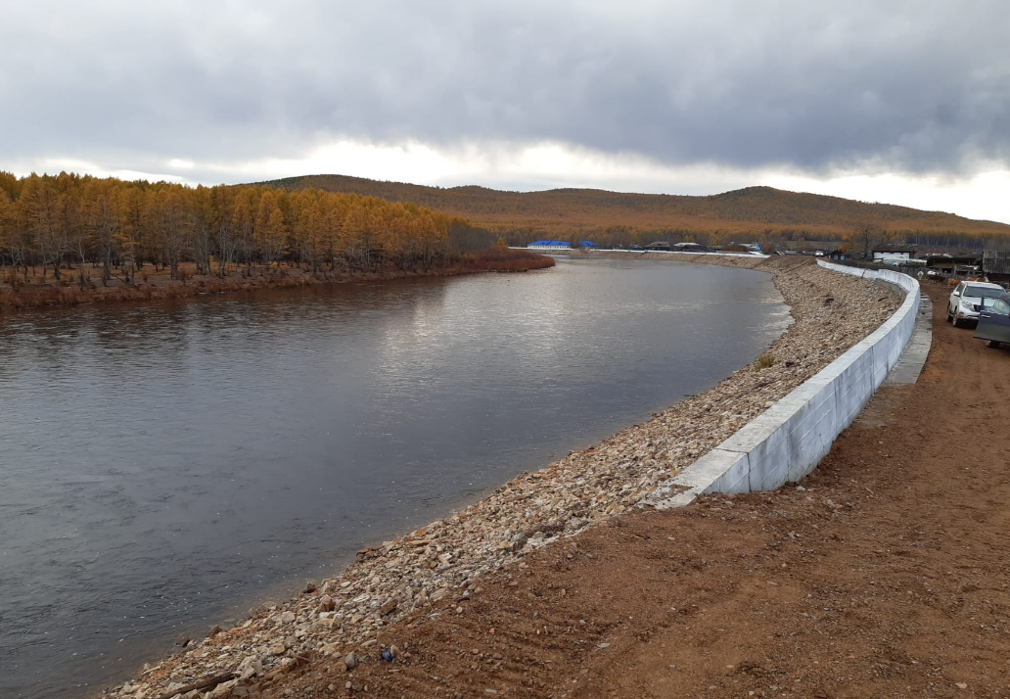
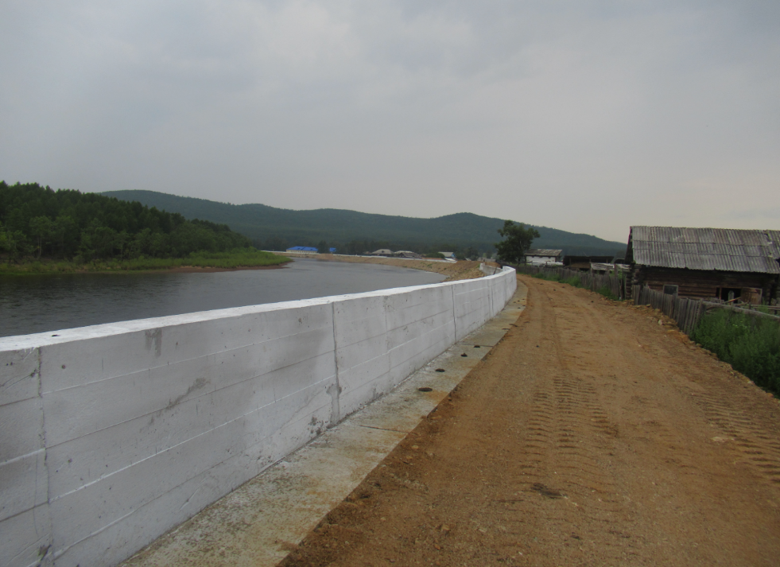
В области водных отношений (2021 год)
Водохозяйственные мероприятия – краевой бюджет
(восстановление береговой линии, капитальный и текущий ремонт ГТС) – 31,55 млн. рублей:
Восстановление береговой линии реки Нерча в п. Заречный Нерчинского района (2021-2022)
Капитальный ремонт дамбы в с. Тунгокочен на реке Каренга (2020-2022)
Текущий ремонт дамбы в г. Чита (правый берег от моста по ул. Генерала Белика до ж/д моста) 2021-2022
Разработка ПСД на капитальный ремонт дамбы в с. Улеты (2021-2022)
Ремонт дамбы в п.Тунгокочен

Slide 24
Защита населенных пунктов от затопления (2022 г.)
Во исполнение поручения Президента России от 04.05.2020 г. № Пр-741 (пункт 4 «б») по вопросу финансирования строительства защитных дамб в районе г. Читы:
В федеральном бюджете на 2022-2025 гг. предусмотрены средства на ПСД и СМР: | Общая стоимость (2022-2025 гг.), млн.руб.
Строительство защитных дамб в г. Чите на р. Чита, р. Ингода (4 объекта) | 2776,0
Дополнительно удалось привлечь средства федерального бюджета на ПСД и СМР в 2022-2025 гг.:
Объекты | Общая стоимость, млн.руб.
Строительство ГТС в г. Шилка на р. Кия | 900,0
Строительство ГТС в пгт Чернышевск на р. Алеур | 668,99
Строительство ГТС в с. Малета на р. Хилок | 139,12
Капитальный ремонт инженерных сооружений для защиты пгт. Приисковый Нерчинского района от паводковых вод р. Нерча | 124,4
Итого: | 1835,52
С Росводресурсами заключено Соглашение (от 25.12.2021 г. № 052-09-2022-044)

Slide 25
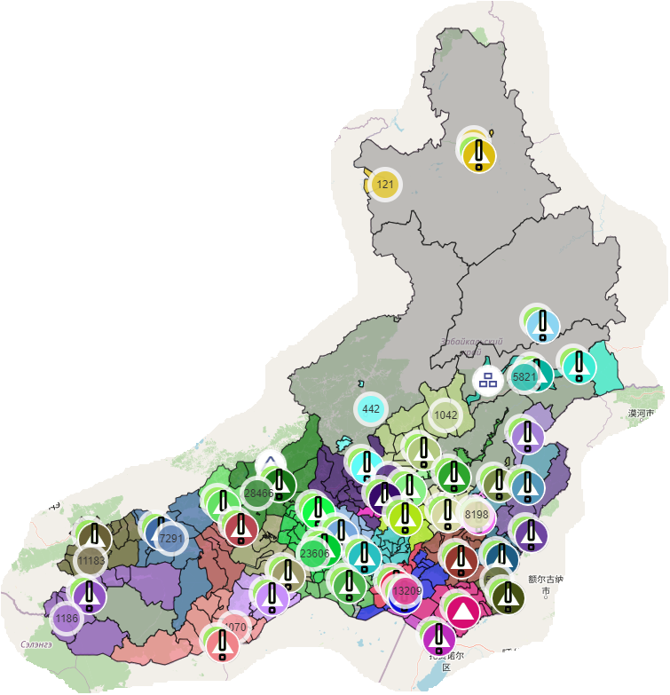
Министерство природных ресурсов
Забайкальского края
Комплексная система обращения с твердыми коммунальными отходами (ТКО)
I
II
Корректировка территориальной схемы обращения с отходами
III
Создание комплексной инфраструктуры обращения с ТКО
Бесперебойная работа регионального оператора по обращению с ТКО
Внедрение раздельного накопления ТКО среди населения

Slide 26
Бесперебойная работа регионального оператора по обращению с ТКО
1. Сбытовая деятельность
 | Начисление за 2020г. | Начисление за 2021г. | Динамика
КБ | 22 634 815,40 | 32 151 761,11 | 9 516 945,71
МБ | 35 390 971,44 | 30 736 528,94 | -4 654 442,50
ФБ | 24 137 630,09 | 40 028 340,84 | 15 890 710,75
Прочие | 258 437 320,30 | 274 513 202,08 | 16 075 881,78
Население | 580 467 161,86 | 636 408 284,86 | 55 941 123,00
Итого | 922 567 728,2 | 1 013 277 196,8 | 90 709 468,6
 | Оплачено за 2020г. | Оплачено за 2021г. | Динамика
КБ | 20 356 850,46 | 34 552 132,27 | 14 195 281,81
МБ | 25 797 211,22 | 35 033 907,65 | 9 236 696,43
ФБ | 23 304 048,52 | 41 942 590,08 | 18 638 541,56
Прочие | 264 243 138,77 | 290 946 428,06 | 26 703 289,29
Население | 235 564 602,28 | 438 908 195,23 | 203 343 592,95
Итого | 566 217 166,2 | 839 770 166,5 | 273 553 000,3
 | ДЗ на 31.12.2020 г. | ДЗ на 30.12.2021 г. | Динамика
КБ | 1 598 868,83 | 295 645,85 | -1 303 222,98
МБ | 8 064 860,06 | 6 170 569,89 | -1 894 290,17
ФБ | 578 295,46 | -731 706,47 | -1 310 001,93
Прочие | 32 033 434,34 | 26 784 837,82 | -5 248 596,52
Население | 352 093 699,91 | 532 547 614,77 | 180 453 914,86
Итого | 394 369 158,6 | 565 066 961,9 | 170 697 803,3
2. Работа по взысканию задолженности
 | % оплаты от начислений за 2020г. | % оплаты от начислений за 2021г. | Отклонение (+;-)
КБ | 90% | 107% | 18%
МБ | 73% | 114% | 41%
ФБ | 97% | 105% | 8%
Прочие | 87% | 106% | 19%
Население | 41% | 69% | 28%
Итого | 58% | 83% | 24%
ЮЛ | 2020 г. |  | 2021 г.
Подано в суд | 83 | 14 808 424,59 | 444 | 29 369 993,82
Вынесено решений | 59 | 5 254 086,17 | 229 | 7 326 571,93
Получено ИЛ | 9 | 1 045 609,05 | 232 | 11 016 880,42
Оплата по ИЛ | 5 | 612 806,60 | 166 | 5 534 497,51
ФЛ | 2020 г. |  | 2021 г.
Подано исков в суд, в т.ч. |  |  | 61 014 исковых | 159 259 125,70
Подготовлено, направлено в суд |  |  | 14 206 | 44 396 287,57
Получено судебных приказов | 33 приказа | 71 385,00 | 17 896 приказов | 44 838 813,20
На рассмотрении в суде | 828 | 1 958 221,00 |  | 35 027 979,39
Оплачено |  | 549 085,00 |  | 34 996 045,54

Slide 27
Бесперебойная работа регионального оператора по обращению с ТКО
 | 2020 год | 2021 год
Объем ТКО выставленный потребителям, м³ | 1 688 169,46 | 2 037 141,02
Объем транспортируемого ТКО, м³ | 2 176 104,38 | 2 298 326,69
Объем захораниваемого ТКО, м³ | 1 391 473,87 | 1 318 100,83
Кредиторская задолженность ООО "ОЛЕРОН+"
Контрагент | 2020 год | 2021 год
Транспортировка, в том числе: | 303 313 222,32 | 426 877 299,57
ООО "Автолидер" | 271 633 394,60 | 202 685 086,05
ИП Соколов | 157 000,00 | 2 447 973,23
ООО "ТрансВэй" | 31 522 827,72 | 221 744 240,29
Захоронение, в том числе: | 159 208 323,71 | 201 478 899,79
ООО "АТТ" | 14 838 016,42 | 14 688 965,59
ИП Андреевский | 163 038,00 | 484 236,60
ООО "Бизнес-Консалт" | 4 278 500,51 | 4 469 520,47
МБУ "Благоустройство" | 745 935,59 | 94 696,21
МУП Обелиск | 1 295 812,90 | 0,00
МУП Угольный | 288 683,50 | 314 299,33
ООО "Сатеник" | 1 369 000,00 | 2 258 000,00
ООО "Кедр" | 0,00 | 2 077 298,40
ИП Хорошилов | 0,00 | 1 183 272,96
ПОЛИГОН-2 ООО | 128 450 022,11 | 136 291 771,05
ЭКО-АЛЬЯНС ООО | 0,00 | 34 669 181,21
ЭКО-ПОЛИГОН ООО | 7 779 314,68 | 4 947 657,97
Прочие | 46 940 825,55 | 30 455 296,26
Итого: | 509 462 371,58 | 658 811 495,62
Для обеспечения деятельности РО предоставлена субсидия 49,9 млн. руб.
I
Новые нормативы и тарифы
II

Slide 28
Корректировка территориальной схемы обращения с отходами Забайкальского края
1. Сформированы основные параметры «новой» ТС 2. Подготовлена «дорожная карта» по разработке ТС
ОБЪЕМЫ ТКО/МАССА ТКО
2 500 млн. м³/365 тыс.тонн
НОРМАТИВЫ НАКОПЛЕНИЯ ТКО
ИЖС - 1,307м³/год
КОНТЕЙНЕРНЫЙ ПАРК/ПАРК СПЕЦТЕХНИКИ
15 778 контейнеров
МКД - 1,886 м³/год
ОБЪЕКТЫ ИНФРАСТРУК-ТУРЫ
4 полигона/ 5 сортировок/ 20 свалок (Задача – оптимизация потоков и сокращение затрат на транспортирование)
РАЗДЕЛЬНЫЙ СБОР ТКО
2021 - г. Чита (2880 контейнеров/1000 контейнерных площадок в г. Чита (МКД, соц. объекты (школы, детские сады, учреждения культуры, парки)
плотность ТКО – 166 кг/м³
120 мусоровозов
 | Мероприятия | Сроки | Исполнители
1 | Создание Рабочей группы по корректировке ТС | Выполнено 2.11.2021 | Минприроды Забайкальского края, РСТ Забайкальского края, Региональный оператор, ГО «Город Чита»
2 | Заключение государственного контракта на корректировку ТС | до 10.02.2022 | Минприроды Забайкальского края
3 | Разработка проекта ТС | с 14.02.2022 по 11.04.2022 (60 календарных дней) | Исполнитель работ Рабочая группа
4 | Согласование проекта ТС с региональным оператором, Минприроды России, ППК «РЭО» | до 12.05.2022 | Минприроды Забайкальского края
5 | Утверждение проекта территориальной схемы | до 15.05.2022 | Правительство Забайкальского края

Slide 29
Инвестиционные Проекты 2022-2026 гг.
СОЗДАНИЕ КОМПЛЕКСНОЙ ИНФРАСТРУКТУРЫ ОБРАЩЕНИЯ С ТКО
№ п/п | Наименование проекта | Сумма инвестиций, млн. руб. | Сумма инвестиций с % по кредиту | Примечания
1 | КПО "Сухая Падь" (г. Чита) ГК Олерон+ Мощность сортировки – 100 т.тонн | 365,70 | 487,07 кредит от ППК РЭО под 5% | восстановление завода - 22,1 млн. руб., строительство второй линии (вместе с приобретением спецтехники) - 297,8 млн. руб., ПЭТ-линия - 22 млн. руб., RDF - 20 млн. руб., Цех КГМ - 3,8 млн. руб.
2 | КПО в Читинском районе ГК Олерон+ Мощность сортировки – 120 т.тонн | 2 011,80 | 2 679,49 кредит от ППК РЭО под 5% | проектирование - 40 млн. руб., стр-ство полигона - 1 150 млн. руб., строительство мусоросортировочного комплекса - 450 млн. руб., площадка компостирования - 200 млн. руб., RDF - 20 млн. руб., Цех КГМ - 4,8 млн. руб., ПЭТ-линия - 22 млн. руб., спецтехника - 65 млн. руб., строительство дороги - 100 млн. руб.
3 | КПО в Чернышевском районе ГК Олерон+ Мощность сортировки – 65 т.тонн | 995,51 | 1 325,90 кредит от ППК РЭО под 5% | Проектная документация разработана. Получено заключение ГЭ и ДСС Мощность сортировки задана на 110 т.тонн. Требуется пересмотр.
4 | КПО в Петровск-Забайкальском районе ГК Олерон+ Мощность сортировки – 20 т.тонн | 594,90 | 792,33 кредит от ППК РЭО под 5% | Проектная документация разработана. Ожидается получение заключения ГЭ и ДСС до конца 2021 года. Мощность сортировки задана на 50 т.тонн. Требуется пересмотр.
5 | КПО в Краснокаменском районе ООО Экопромсортировка Мощность сортировки – 65 т.тонн | 429 | 664,043 8% банку – 192,856 7% инвестору – 42,187 | Проектная документация разработана. Получено заключение ГЭ и ДСС. Готовится концесс.соглашение Мощность сортировки задана на 50 т.тонн. Требуется пересмотр.
 | ИТОГО | 4 396,91 | 5 948,9

Slide 30
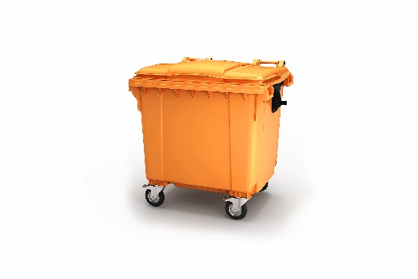
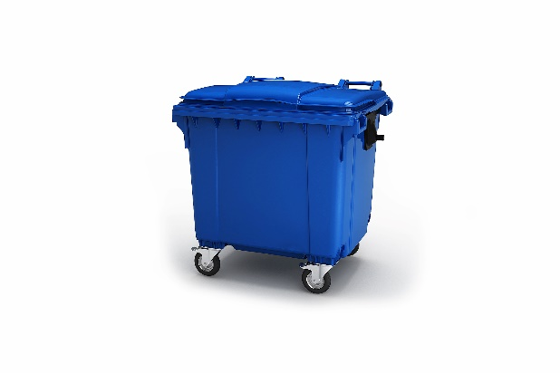
Внедрение раздельного накопления ТКО среди населения
ПОЛУЧЕНА СУБСИДИЯ ИЗ ФБ В РАЗМЕРЕ 41 МЛН. РУБ.
ЗАКУПЛЕНО 2880 КОНТЕЙНЕРОВ ДЛЯ ВНЕДРЕНИЯ РСО В Г. ЧИТА
1380 оранжевых контейнеров для
пластика
1500 синих контейнеров для
бумаги и картона

Slide 31
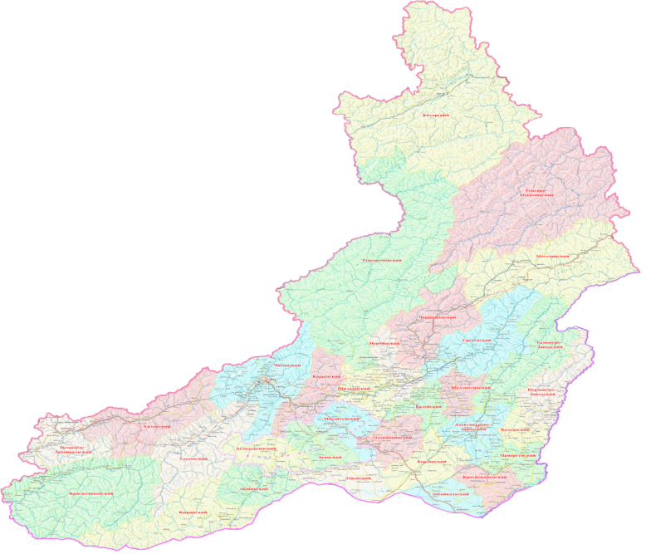
Основные цели и задачи
в сфере охраны окружающей среды
Министерство природных ресурсов
Забайкальского края
Снижение загрязнения атмосферного воздуха
Сокращение объемов сбросов загрязненных сточных вод в водные объекты Байкальской природной территории в границах Забайкальского края
Развитие системы особо-охраняемых природных территорий регионального значения
Организация и обеспечение природоохранной и научно-исследовательской деятельности.
Повышение уровня экологической культуры, воспитание и просвещение населения края

Slide 32
Региональный проект «Чистый воздух» национального проекта «Экология»
Министерство природных ресурсов
Забайкальского края
Наименование показателя | Ед. измерения | Значение установленного показателя
 |  | 2019 год план/факт | 2020 год план/факт | 2021 год план/факт
Снижение совокупного объема выбросов опасных загрязняющих веществ | процент | 100/100 | 100/100 | 96/96
Снижение совокупного объема выбросов | процент | 100/100 | 100/100 | 96/96
Наименование мероприятия | Всего | Предусмотрено средств федерального бюджета, |  | Предусмотрено средств регионального бюджета |  | Фактические расходы на реализацию в 2021 г. |  |  |  | Дата завершения реализации мероприятия
 |  | 2021 год | 2022 год | 2021 год | 2022 год | Всего | из них |  | % освоения
 |  |  |  |  |  |  | средства федерального бюджета | средства регионального бюджета
Строительство троллейбусной линии «Троллейбусное депо – Каштак» | 265 938,88 | 97 375,30 | 163 244,80 | 1 987,25 | 3 331,53 | 99 362,55 | 97 375,30 | 1 987,25 | 100 | 24.12.2022
Разработка ПСД «Строительство троллейбусной линии «Троллейбусное депо – КСК» | 5 585,4 | 0 | 0 | 5 585,4 | 0 | 5 585,4 | 0 | 5 585,4 | 100 | 13.12.2021
Закрытие котельной по ул. Верхоленская с переводом потребителей на централизованное | 119 432,35 | 44 853,60 | 72 190,10 | 915,38 | 1 473,27 | 45 768,98 | 44 853,60 | 915,38 | 100 | 30.12.2022
Закрытие котельной по ул. Шилова с переводом потребителей на централизованное теплоснабжение | 14 778,17 | 5 574,50 | 8 908,10 | 113,77 | 181,80 | 5 688,27 | 5 574,5 | 113,77 | 100 | 30.12.2022
Строительство теплотрассы в районе СибВО (1-й и 2-ой этапы) | 138 284,08 | 107 976,40 | 27 542,00 | 2 203,60 | 562,08 | 110 180,00 | 107 976,4 | 2 203,6 | 100 | 30.12.2022
Приобретение троллейбусов | 754 202,84 | 739 118,78 | 0 | 15 084,06 | 0 | 752 496,93 | 737 447,00 | 15 049,93 | 99,77 | 31.12.2021
Итого | 1 298 221,72 | 994 898,58 | 271 885,00 | 25 889,46 | 5 548,68 | 1 019 082,13 | 993 226,8 | 25 855,33
% освоения в 2021 году составил 100

Slide 33
Региональный проект «Сохранение озера Байкал
(Забайкальский край)» национального проекта «Экология»
Министерство природных ресурсов
Забайкальского края
Наименование показателя | Ед. измерения | Значение показателя по годам реализации проекта
 |  | 2019 г. | 2020 г. | 2021 г. | 2022 г. | 2023 г. | 2024 г.
Сокращение объемов сбросов загрязненных сточных вод в водные объекты Байкальской природной территории | тысяча куб. метров | 17202 | 17202 | 17202 | 16654 | 16654 | 16654
Строительство очистных сооружений
п. Тарбагатай П-Забайкальского р-на
Заказчик: ГКУ «СЕЗ»
Подрядная организация:
ООО «Электронные системы безопасности»
Стоимость объекта по контракту: 50,202 млн.рублей.
Контракт заключен: 19.01.2021 г.
Срок сдачи объекта: 15.11.2022 г.
Лимит БА 2021 года: 38,83 млн. рублей
% готовности объекта – 66,8
% освоения БА 2021 года - 100
Лимит БА 2022 года: 14,15 млн. рублей
Строительство очистных сооружений п.п. ст. Жипхеген Хилокского района
Заказчик: ГКУ «СЕЗ»
Подрядная организация:
ООО «Строй Центр Иркутск»
Стоимость объекта по контракту: 82,793 млн.рублей.
Контракт заключен: 28.04.2021 г.
Срок сдачи объекта: 15.10.2022 г.
Лимит БА 2021 года: 61,85 млн. рублей
% готовности объекта – 59,7
% освоения БА 2021 года – 94,33
Лимит БА 2022 года: 29,14 млн. рублей
Реконструкция очистных сооружений
г. Хилок
Заказчик: ГКУ «СЕЗ»
Подрядная организация:
ООО «Дом 2000»
Стоимость объекта по контракту: 232,755 млн.рублей.
Контракт заключен: 22.03.2021 г.
Срок сдачи объекта: 15.10.2022 г.
Лимит БА 2021 года: 99,47 млн. рублей
% готовности объекта – 21,8
% освоения БА 2021 года - 100
Лимит БА 2022 года: 162,02 млн. рублей

Slide 34
Министерство природных ресурсов
Забайкальского края
Основные задачи в сфере охраны окружающей среды на 2022 год
В рамках реализации регионального проекта «Чистый воздух»: закрытие 3 котельных и строительство троллейбусной линии «Троллейбусное депо – Каштак»
В рамках реализации регионального проекта «Сохранение озера Байкал»: строительство очистных сооружений в п. Тарбагатай Петровск-Забайкальского района и п. ст. Жипхеген Хилокского района, реконструкция очистных сооружений в г. Хилок
Осуществление регионального государственного надзора в области охраны окружающей среды
Организация и обеспечение природоохранной, научно-исследовательской и эколого-просветительской деятельности

Slide 35
Цели и задачи Министерства природных ресурсов Забайкальского края в области охраны объектов животного мира
Министерство природных ресурсов
Забайкальского края
Рациональное и неистощимое использование охотничьих ресурсов
Обеспечение доступности охотничьих ресурсов для охотников
Сохранение и увеличение численности отдельных видов животных с учетом региональных особенностей Забайкальского края
Увеличение количества охотничьих хозяйств и доли закрепленных охотугодий
Стимулирование привлечения инвестиций в охотничье хозяйство
Оказание государственных услуг по выдаче разрешений на добычу охотничьих ресурсов и выдаче охотничьих билетов

Slide 36
Результаты деятельности Министерства по охране, контролю и регулированию использования объектов животного мира
В крае зарегистрировано 48 юридических лиц и 32 индивидуальных предпринимателей (80 охотпользователей), которыми организовано 114 охотничьих хозяйств. Общая площадь закрепленной территории за охотпользователями составляет 15520,71 млн. га или 40.8 % от общей площади охотугодий
Наименование показателей | 2019 г. | 2020 г. | 2021 г.
Количество нарушений по ст.8.37 КоАП РФ | 701 | 534 | 446
Изъято оружия в том числе нарезного (ед.) | 78 | 94 | 79
Материалов с признаками уголовно- наказуемого деяния, направленных в УМВД | 44 | 34 | 33
Наложено штрафов (тыс. руб.) | 300 | 277 | 213

Slide 37
Регулирование численности волка

Slide 38
Основные проблемы в области охраны объектов животного мира
Министерство природных ресурсов
Забайкальского края
крайне низкое материально-техническое обеспечение: износ автотранспорта составляет 100%. Необходимо выделение 31 ед. автотранспорта . При этом потребность в финансировании составляет 22,3 млн.руб.
недостаточное финансирование на реализацию полномочий, переданных Российской Федерацией: в 2021 году выделено за счет средств федерального бюджета 25,3 млн. руб., за счет краевого бюджета – 6,2 млн. руб. Потребность составляет 177,1 млн. руб.
недостаточная штатная численность специалистов в районах края: имеется 45 человек, содержащихся за счет федерального бюджета и 19 - за счет средств бюджета края. Потребность составляет 115 штатных единиц

Slide 39
Основные задачи в области охраны объектов животного мира на 2022 год
Министерство природных ресурсов
Забайкальского края
Повышение эффективности государственного охотничьего надзора
Увеличение доли площади закрепленных охотугодий к общей площади охотугодий путем проведения аукционов на право заключения охотхозяйственных соглашений
Организация и проведение работ по учету численности охотничьих ресурсов и утверждению квоты на добычу охотничьих ресурсов
Цифровизации массовых социально значимых услуг по выдаче охотничьих билетов и разрешений на добычу объектов животного мира
Принятие проекта Закона Забайкальского края о порядке распределения разрешений на добычу охотничьих ресурсов
Увеличение размера вознаграждения за добытого волка до 15 тыс. рублей.

Slide 40
Основные цели и задачи в сфере недропользования
Министерство природных ресурсов
Забайкальского края
Цели
Задачи
Обеспечение функционирования государственной системы лицензирования пользования участками недр местного значения
Обеспечение рационального использования недр и охрана недр
Воспроизводство минерально-сырьевой базы, проведение государственной экспертизы запасов полезных ископаемых, геологической, экономической и экологической информации о предоставляемых в пользование участках недр
Обеспечение рационального использования недр и охрана недр
Согласование технических проектов разработки месторождений общераспространенных полезных
Лицензирование участков недр местного значения
Оформление и выдача документов, удостоверяющих уточненные границы горного отвода, в отношении участков недр местного значения
Создание и ведение фондов геологической информации Забайкальского края
Совершенствование законодательной базы в сфере недропользования

Slide 41
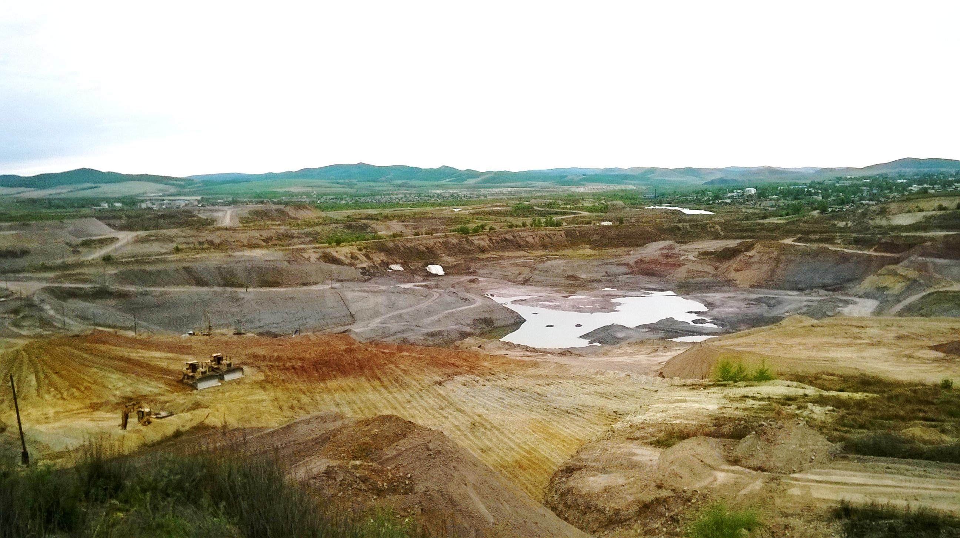
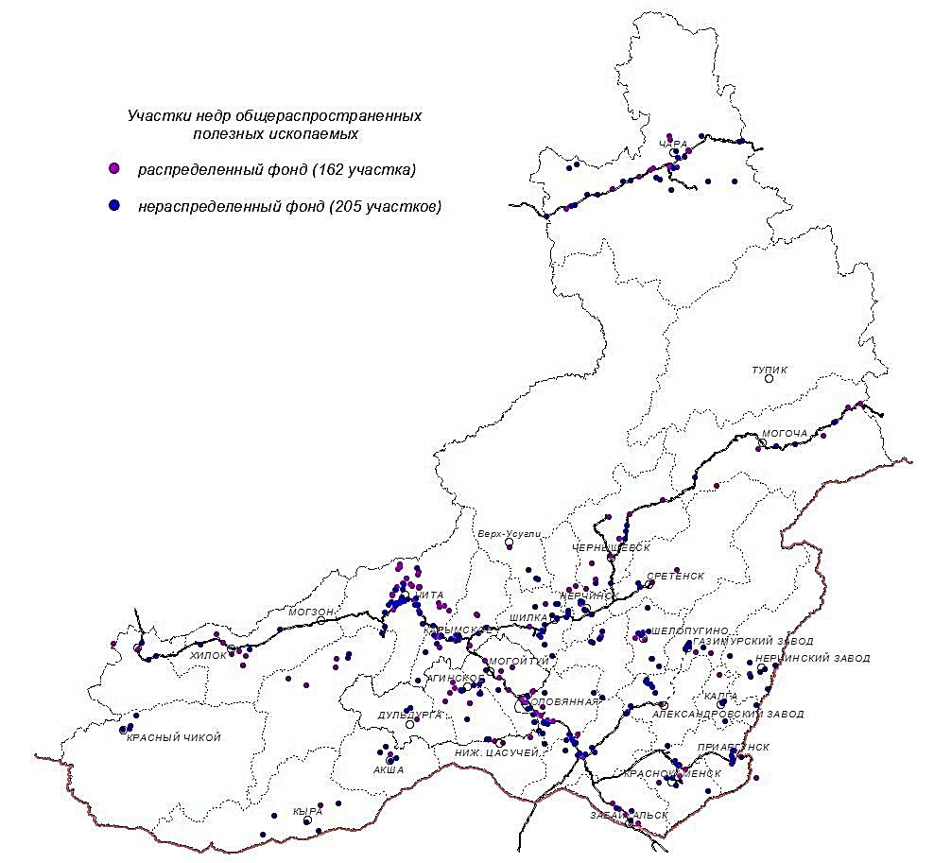
Месторождения общераспространенных полезных ископаемых, расположенные на территории муниципальных образований Забайкальского края (с запасами, учтенными государственным балансом на 01.01.2022г.)
Министерство природных ресурсов
Забайкальского края
63 месторождения песчано-гравийных пород
14 месторождений известняка для обжига на известь
65 месторождений глин и суглинков
53 месторождение строительного камня
38 месторождений песка строительного.

Slide 42
Министерство природных ресурсов
Забайкальского края
Выдача лицензий на пользование участками недр
местного значения в соответствии с полученными заявками
Виды действующих лицензий

Slide 43
Министерство природных ресурсов
Забайкальского края
Осуществление мероприятий по увеличению запасов ОПИ,
поставленных на баланс и принятых к сведению
Прирост запасов ОПИ и объем добычи, тыс.м.куб
Поступления в краевой бюджет от пользования недрами местного значения
Ориентировочное увеличение потребности на 2022 год по госконтрактам – 1 млн. 550 тыс. м. куб. Имеющиеся запасы ОПИ обеспечивают выполнение планируемых госконтрактов
Наименование | 2019 | 2020 | 2021
Аукционы , млн. руб | 7,82 | 7,67 | 8,28
НДПИ, млн. руб | 16,8 | 21,6 | 22,5
Госпошлина за выдачу лицензий, тыс.руб | 532,5 | 592,5,5 | 622,5

Slide 44
Министерство природных ресурсов
Забайкальского края
Основные задачи Министерства в сфере недропользования на 2022 год
Обеспечение финансирования реализации в рамках государственной программы Забайкальского края «Воспроизводство и использование природных ресурсов» мероприятий по воспроизводству минерально-сырьевой базы общераспространенных полезных ископаемых и подземных вод, созданию электронного банка геологической информации Забайкальского края
Проведение государственной экспертизы запасов полезных ископаемых и подземных вод, геологической информации о предоставляемых в пользование участках недр местного значения, а также запасов общераспространенных полезных ископаемых и запасов подземных вод, которые используются для целей питьевого водоснабжения или технического водоснабжения и объем добычи которых составляет не более 500 кубических метров в сутки
Совершенствование законодательной базы в сфере недропользования
Обеспечение функционирования государственной системы лицензирования пользования участками недр общераспространенных полезных ископаемых
Привлечение инвесторов в освоение минерально-сырьевой базы края

Slide 45
Министерство природных ресурсов
Забайкальского края
Спасибо за внимание!
e-mail: info@minprir.e-zab.ru
сайт: минприр.забайкальскийкрай.рф
тел.: +7 (3022) 35-25-72
г. Чита, 18 января 2022 г.

Slide 46
Дополнительные слайды

Slide 47
РЕГИОНАЛЬНЫЙ ГОСУДАРСТВЕННЫЙ ЭКОЛОГИЧЕСКИЙ НАДЗОР ЗА 2021 г.
Министерство природных ресурсов
Забайкальского края
Административное производство | Возбужде-но дел | Вынесено постановле-ний | Кол-во наложенных предупреждений | Кол-во наложенных штрафов | Наложено штрафов (тыс. руб.) | Взыскано штрафов (тыс. руб.)
Охрана атмосферного воздуха | 45 | 58 | 50 | 7 | 7 | 24
Непостановка либо несвоевременная постановка объектов негативного воздействия на государственный учет | 66 | 80 | 62 | 13 | 190 | 128
Обращение с отходами производства и потребления | 103 | 134 | 62 | 64 | 1284 | 794
Недропользование | 30 | 40 | 10 | 26 | 3999 | 713
Сокрытие или искажение экологической информации | 224 | 180 | 131 | 31 | 586 | 93
Охрана водных объектов | 8 | 6 | 0 | 6 | 53 | 116
Законодательство о пунктах приема-отгрузки древесины | 116 | 150 | 54 | 85 | 15301 | 2779
Уничтожение редких и находящихся под угрозой исчезновения видов растений | 43 | 64 | 0 | 48 | 148 | 107
Итого | 635 | 712 | 369 | 280 | 21561 | 4730

Slide 48
ПЕРЕВОД АИТ С УГОЛЬНОГО ОТОПЛЕНИЯ НА СУГ
Газификация города
ПРОБЛЕМНЫЕ ВОПРОСЫ
1
Забайкальский край не газифицирован
2
Стоимость отопления СУГ в 3-4 раза выше, чем углем
3
В региональном бюджете отсутствуют средства для субсидирования
НЕОБХОДИМЫЕ РЕШЕНИЯ ДЛЯ ДОСТИЖЕНИЯ УСТАНОВЛЕННЫХ ФЕДЕРАЛЬНЫМ ПРОЕКТОМ «ЧИСТЫЙ ВОЗДУХ» ПОКАЗАТЕЛЕЙ В Г. ЧИТА
1
Установление порядка поставок гарантированного объема СУГ для коммунально-бытовых нужд населения (балансовый газ) по регулируемым оптовым ценам, обеспечивающим экономическую конкуренцию с локальными «грязными» видами топлива, или принятие порядка субсидирования СУГ для негазифицированных городов-участников федерального проекта «Чистый воздух» национального проекта «Экология»
Уменьшение выбросы от АИТ в 10 раз (3 тысячи тонн в год)
2
Субсидирование автономной газификации АИТ в г. Чита - 3,4 млрд. рублей

Slide 49
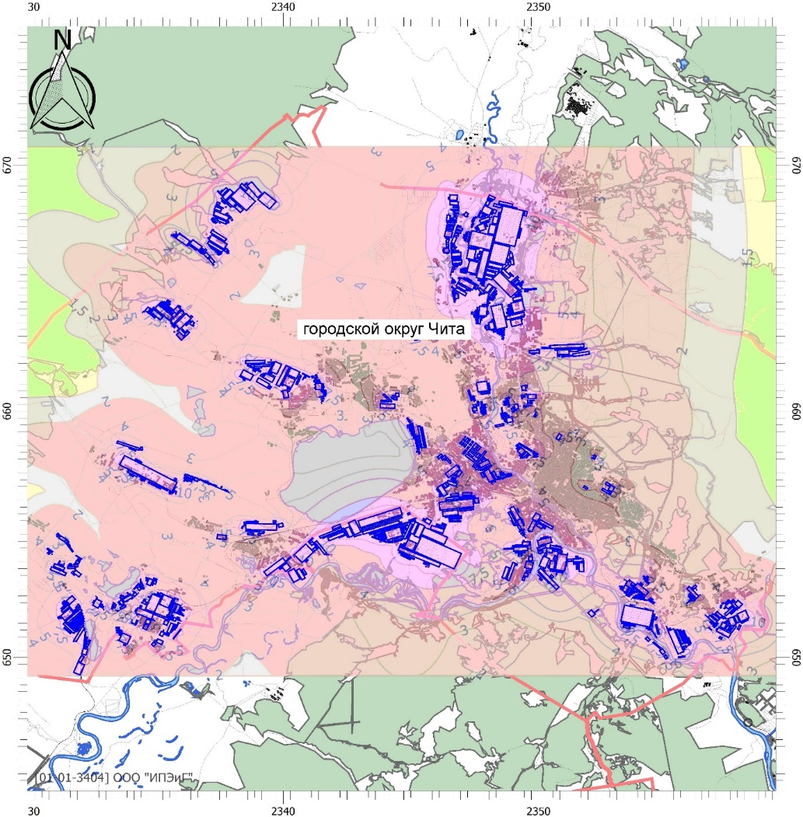
Мероприятие, подлежащее дополнительной проработке
По результатам сводных расчетов выбросы загрязняющих веществ от АИТ г. Читы оказывают существенный вклад в уровень загрязнения атмосферного воздуха, в связи с чем целесообразно проведение мероприятий по снижению выбросов от автономных источников теплоснабжения частного сектора
После газификации СУГ
частного сектора
(более 11 тыс. домовладений)
Совокупный объем выбросов снизится к 2024 году на 10,8 тыс. тонн (14,29% по отношению к 2017 году)
Совокупный объем выбросов опасных загрязняющих веществ на 10,8 тыс. тонн (14,42% по отношению к 2017 году)
Распределение максимальных разовых концентраций (в долях 10⋅ПДК_{сс}) бенз/а/пирена, создаваемых выбросами АИТ г. Читы)
Стоимость: подключение к централизованному теплоснабжению – 34,0 млрд. рублей
перевод на электроотопление – 8,0 млрд. рублей
подключение к автономной газификации – 4,0 млрд. рублей
7

